Slide 1
GRATUIDAD
Para vivir la alegría
que convoca y contagia
Octubre, 2020

Slide 2
Actitud personal que conduce a realizar actos a favor de otros de manera desinteresada.
Tendemos a dar para recibir…
En el Reino de Dios ese intercambio
no sirve porque
Dios nos da gratis
lo que realmente necesitamos.
¿QUÉ ES?
Notes:
http://catolicos-on-line.frmaria.org/index.php?option=com_content&view=article&id=2609%3Ael-principio-de-gratuidad&catid=40%3Adesde-europa&Itemid=55
Actitud personal que conduce a realizar actos a favor de otros sin que medie remuneración ninguna, o sea, de manera desinteresada.
Al ser nosotros fruto del don de Dios, de su gratuidad, nuestro pálido reflejo de aquel amor, de aquel don, no es una virtud, es algo consustancial a nuestro ser
http://www.franciscanos.org/selfran43/hubaut.html
Gratuidad viene del latín gratuitus, gratis, gratia, y del griego kharis, que traduce, a su vez, dos términos hebreos: Hen, inclinarse favorablemente sobre alguien, y Hesed, amor gracioso y fiel del Dios de la Alianza.

Slide 3
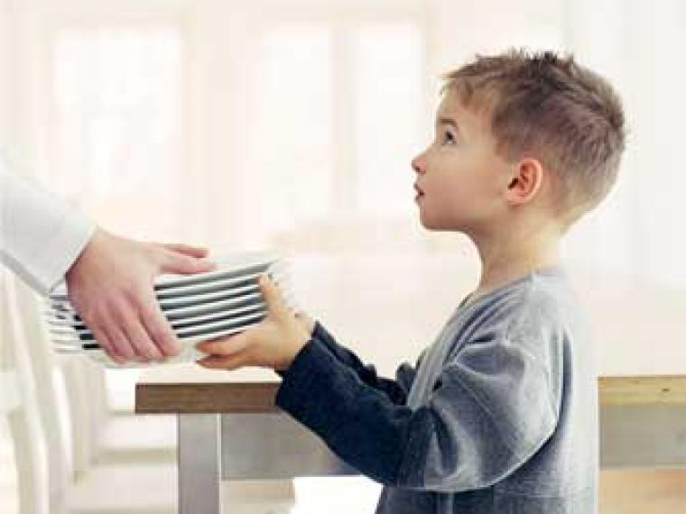
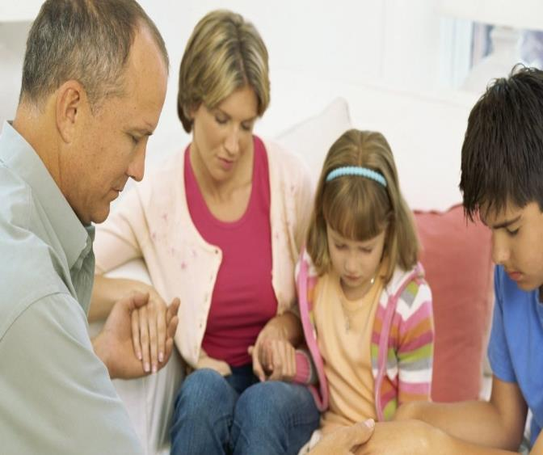
¿QUÉ ES?
Agradecer de palabra y con las actitudes.
Darse cuenta y valorar lo que se recibe,
lo que los demás están haciendo por nosotros.
Reconocerse necesitado, lo que implica
ser humilde.
Notes:
https://hijasdelamisericordia.org/noticiasfra/vivir-en-gratuidad/
La frase “Alerta estaré y las gracias daré” es el lema semanal de nuestros hijos y está orientada a ellos, se supone que los mayores ya damos la gracias cuando corresponde, pero realmente no es así. Tendemos a asociar gratitud con “dar las gracias”, pero la gratitud es mucho más que eso:
Es darse cuenta y valorar lo que se recibe, lo que los demás están haciendo por nosotros.
Es reconocerse necesitado, lo que significa ser humilde. A veces nuestra soberbia hace que no nos dejemos ayudar. Creemos que somos autosuficientes y luego encima nos quejamos de que no nos ayudan. Es un hecho probado que “para ser agradecidos hay que ser humildes”.
Es dar el paso de dar las gracias. Este paso va desde el acto de cortesía de palabra hasta agradecer con actitudes, hacerle ver a esa persona que se merece nuestra gratitud, que nos ha gustado su ayuda y que la hemos valorado. Esto hay que hacerlo siempre de forma desinteresada, no cayendo en una relación contractual de pagar favores con favores. Como Jesús nos dice en el Evangelio, hay que invitar, no a los que creemos que nos van a invitar de vuelta, sino a los que no nos pueden corresponder. La gratitud sincera lleva siempre a una amistad más profunda, correspondida y enriquecedora.

Slide 4
“La justificación es la obra más excelente del amor de Dios.
Es la acción misericordiosa y gratuita de Dios, que borra nuestros pecados, y nos hace justos y santos en todo nuestro ser.”
(Compendio n. 422)
Estar agradecido
con Dios,
el dador
de todas
las cosas buenas,
te hará feliz.
(cf Youcat n. 488)
¿QUÉ DICE…?
Todo lo que somos y tenemos viene de Dios.
Pablo dice:
"¿Qué tienes que no has recibido?" (1 Cor 4,7)
Notes:
Por consiguiente, sed buenos del todo, como es bueno vuestro Padre del cielo” (Lc 6-36-38).
"Pues el salario del pecado es la muerte; pero el don gratuito de Dios, la vida eterna en Cristo Jesús Señor nuestro."
Romanos 6, 23
Más bien, amad a vuestros enemigos; haced el bien y prestad sin esperar nada a cambio; y vuestra recompensa será grande, y seréis hijos del Altísimo, porque él es bueno con los ingratos y los perversos" (Lc 6,32-35).
Porque el que cumple la voluntad de mi Padre del cielo, ése es hermano mío y hermana y madre
(Lc 12, 46-50).
GRACIA Y JUSTIFICACIÓN
422. ¿Qué es la justificación?
1987-1995
2017-2020
La justificación es la obra más excelente del amor de Dios. Es la acción misericordiosa y gratuita de Dios, que borra nuestros pecados, y nos hace justos y santos en todo nuestro ser. Somos justificados por medio de la gracia del Espíritu Santo, que la Pasión de Cristo nos ha merecido y se nos ha dado en el Bautismo. Con la justificación comienza la libre respuesta del hombre, esto es, la fe en Cristo y la colaboración con la gracia del Espíritu Santo.
423. ¿Qué es la gracia que justifica?
1996-1998
2005, 2021
La gracia es un don gratuito de Dios, por el que nos hace partícipes de su vida trinitaria y capaces de obrar por amor a Él. Se le llama gracia habitual, santificante o deificante, porque nos santifica y nos diviniza. Es sobrenatural, porque depende enteramente de la iniciativa gratuita de Dios y supera la capacidad de la inteligencia y de las fuerzas del hombre. Escapa, por tanto, a nuestra experiencia.
Deuterunomio 7, 17
El Señor se fijó en ustedes y los eligió, no porque fuera más numerosos que los demás pueblos, pues son el más pequeño de todos, sino por el amor que les tiene.
Mateo 11, 27-27
Todo me lo ha entregado mi Padre, y nadie conoce al Hijo sino el Padre, y al Padre lo conoce sólo el Hijo y aquel a quien el Hijo se lo quiera revelar. Vengan a mi todos los que están fatigados y agobiados, y Yo los aliviaré.
Romanos 4, 17”
Por eso los he enviado a Timoteo, mi hijo querido, y fiel en el Señor. El les recordará el modo de conducirse como cristianos, cosa que voy enseñando por todas partes y en todas las Iglesias.
218 A lo largo de la historia, Israel pudo descubrir que Dios sólo tenía una razón para revelarles y escogerlo entre todos lo s pueblos cómo pueblo suyo; su amor gratuito. E Israel comprendió gracias a sus profetas que también por amor Dios no cesó de salvarlo y de perdonarle su infidelidad y su pecado.

Slide 5
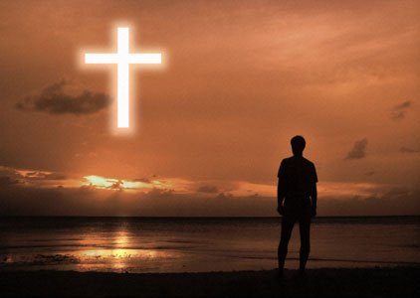
01
03
Da gracias primero
y siempre
a Dios.
Él te lo ha dado todo.
Da gracias a los demás,
de palabra y obra,
empezando en la familia.
Para vivir la GRATUIDAD, cree: ¡cristo vive!
02
Corresponde a la gratuidad de Dios que desea nuestra generosidad para favorecer la unidad y la comunión.
Notes:
https://hijasdelamisericordia.org/noticiasfra/vivir-en-gratuidad/
Tenemos que dar gracias:
Primero a Dios. Dios nos ha dado tantos dones, a todos la vida y entre todos reparte muchos más como la familia, ambiente cristiano, la salud, la inteligencia, la bondad, la fe, la caridad, algunos tienen muchos de estos dones, otros menos, pero todos tenemos dones de Dios que agradecer.
Segundo, a los demás. Esto engloba tanto a los que tienen influencia sobre nosotros: nuestros padres, nuestros abuelos, como a los que están a nuestro mismo nivel, como nuestros maridos y amigos y también a los que dependen de nosotros, como nuestros hijos. Con nuestros hijos, qué mejor forma de aprender la gratitud si ven el ejemplo de que también somos agradecidos con ellos, que vean que les damos las gracias por decirnos algo bonito, por ayudarnos, por cumplir con sus obligaciones, por querernos, por obedecernos, es la mejor forma de que aprendan a demostrar la gratitud, más que repetirles constantemente ¿qué se dice?, aunque una cosa no quite la otra.
https://encuentra.com/reflexiones/gratuidad16745/
En su última encíclica, Benedicto XVI observa que todo lo que tenemos (comenzando por la capacidad de conocer la verdad y amar el bien) es don de Dios que hay que saber manifestar, dándose a los demás; correspondiendo a la gratuidad de Dios que desea también nuestra generosidad para contribuir a la unidad y la comunión del género humano. Tanto la caridad como la verdad son regalos que Dios nos hace y no productos ni resultado de los esfuerzos humanos. Aunque pensamos que nos podemos “hacer” a nosotros mismos, nos equivocamos: nos “hacemos” si colaboramos con Dios.
Dios es amor, todo amor. Y. por ello, es gratuidad, todo El es gratuidad total. Nada nos pidió para hacerse hombre, lo hizo por nuestro egoismo por El. Nada nos pidió Jesús, mientras estuvo con nosotros, salvo que creyéramos en El. Nada cuando lo condenamos, tan sólo solicitó nuestro perdón al Padre.
Entonces, ¿cómo pretendemos llamarnos cristianos, si no vivimos en gratuidad?
El primer aspecto de la espiritualidad del seguimiento de Jesús es la experiencia de la gratuidad De Dios. La reflexión sobre el sentido del seguimiento de Cristo en los Evangelios nos lleva a constatar es el fruto de un llamado gratuito de Dios.

Slide 6
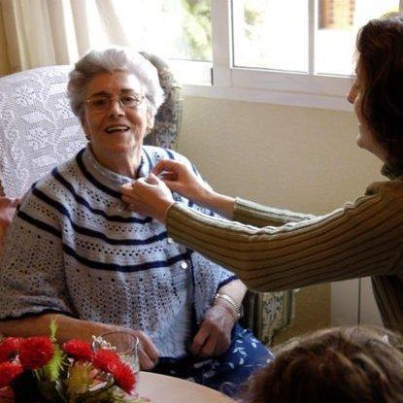
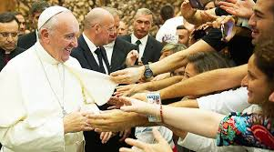
¿PARA QUÉ?
Corresponder al amor de Dios y reconocer la gratuidad de su amor.
Aprender a
amar, a
hacer el bien
y servir humildemente, sin esperar nada a cambio.
Los tres pilares
fundamentales de la evangelización son: el anuncio, el servicio y la gratuidad.
Notes:
2.- EL papa Francisco nos recuerda que los tres pilares fundamentalade la evangelización son:el anuncio, el servicio y la gratuidad. Misa del 11 de junio, 2018Para qué.- Aprender a amar a tus enemigos, hacer el bien y prestar sin esperar nada a cambio y su recompensa será grande y serán hijos del Altísimo. En concreto esto se manifiesta en el perdón cómo se ha sido perdonado y beneficiar a todos, sin ninguna acepción. Esto forma parte de la gratuidad evangelica.
EL papa Francisco nos recuerda que los tres pilares fundamentalade la evangelización son:el anuncio, el servicio y la gratuidad. Misa del 11 de junio, 2018
"He competido en la noble competición, he llegado a la meta en la carrera, he conservado la fe."
II Timoteo 4, 7

Slide 7
Al abrir tu corazón a la gratuidad…
Eres feliz al dar… al convocar y acoger a los demás, contagias la misericordia.
Si la
Vives…
Conservas la fe en un Dios bueno que te ama con infinito amor.
Aumentas y mejoras tu apostolado:
al abrir el corazón a la gracia de Dios.
Notes:
https://hijasdelamisericordia.org/noticiasfra/vivir-en-gratuidad/
34. La caridad en la verdad pone al hombre ante la sorprendente experiencia del don. La gratuidad está en su vida de muchas maneras, aunque frecuentemente pasa desapercibida debido a una visión de la existencia que antepone a todo la productividad y la utilidad. El ser humano está hecho para el don, el cual manifiesta y desarrolla su dimensión trascendente. A veces, el hombre moderno tiene la errónea convicción de ser el único autor de sí mismo, de su vida y de la sociedad. Es una presunción fruto de la cerrazón egoísta en sí mismo, que procede —por decirlo con una expresión creyente— del pecado de los orígenes.
38. Mientras antes se podía pensar que lo primero era alcanzar la justicia y que la gratuidad venía después como un complemento, hoy es necesario decir que sin la gratuidad no se alcanza ni siquiera la justicia.
Soy dueño de la común herencia de los hombres: alegrías para disfrutarlas y penas para hermanarme a los que sufren. Y tengo fe en un Dios bueno que guarda para mí infinito amor.
http://www.franciscanos.org/selfran43/hubaut.html
«¡Ay de mí si no predicara el Evangelio!... Ahora bien, ¿cuál es mi recompensa? Predicar el Evangelio entregándolo gratuitamente, renunciando al derecho que me confiere el Evangelio» (1 Cor 9,16-18). Fascinado por esta revelación, Francisco percibió de inmediato el desfase existente entre los medios humanos del apostolado y el fin de la misión. Pues, ¿qué es la misión sino abrir el corazón del hombre al Don de Dios?

Slide 8
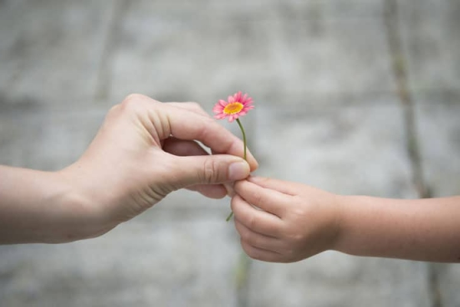
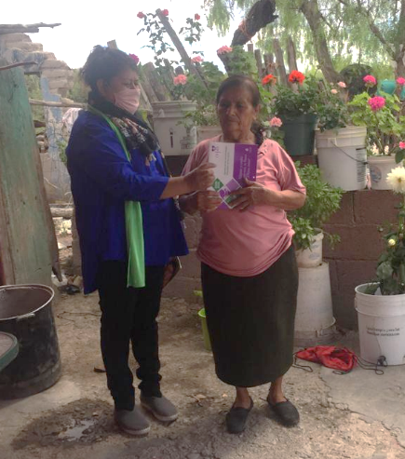
01
Dar paso a la gratuidad como actitud personal: dar sin esperar nada a cambio.
C
PORQUE OTROS TE NECESITAN,CEFAS TE INVITA A…
Dar prioridad a la gracia,
a la gratuidad de la amistad
y la unión con Dios para compartir, con tu testimonio y misión, el Evangelio.
02
Notes:
https://encuentra.com/reflexiones/gratuidad16745/
La gratuidad es un signo de la trascendencia de la naturaleza humana. Dar se origina en el darse. Y sin el don de sí mismo, cualquier don, aunque pretenda ser “gratis”, puede ser manipulado por el que lo da; también puede ser rechazado por el que lo recibe, porque desconfíe de que resulte para él no un bien sino un mal.
Si “todo es gracia”, la humanidad no puede progresar verdaderamente si no es concediendo prioridad a la gracia, a lo gratuito. Primero a la “gracia” como amistad y unión con Dios, cuyo signo y testimonio es la paz de la conciencia. En segundo lugar, hay que dar paso a la gratuidad como actitud personal: dar sin esperar nada a cambio, lo que podría parecer humanamente un sinsentido: dar dinero, dar tiempo (aún más difícil), pero sobre todo –como queda dicho–, lo que está más al fondo: darse a sí mismo.
FRANCISCO DE ASÍS, TESTIGO DE LA GRATUIDAD DE DIOS
http://www.franciscanos.org/selfran43/hubaut.html
Nunca concibió Francisco de otro modo su misión: una dicha contagiosa. Su vida y la de sus hermanos es misionera en la medida en que la Buena Noticia de la gratuidad de la Salvación los colma de paz, de alegría, de dicha, e incita a quienes buscan la felicidad a atreverse a andar el mismo camino

Slide 9
EL egoísmo.
La apatía.
La indiferencia.
La autosuficiencia.
El consumismo.
El aislamiento para no servir.
Quien pierde el sentido de la gratuidad, se cierra al amor, se decepciona, se vuelve un desesperado y tiende a explotar a los demás y acaparar los bienes de la creación.
¿Qué evitar?
Notes:
http://www.franciscanos.org/selfran43/hubaut.html
Además, en una sociedad en la que todo debe ser rentable, los testigos de la «gratuidad» del amor se vuelven de una urgente y vital actualidad. El cantante callejero, el hermano menor vagabundo y mendicante, el comprometido con los no-rentables, los pregoneros de la Buena Nueva, la clarisa en su claustro..., son hoy tan necesarios como el ingeniero de informática o el astronauta.
La libertad cristiana no tiene otro origen que Dios, acogido como Soberano Bien y Riqueza Total. La gratuidad de su amor lo ilumina todo: el origen, el significado y el destino último del hombre y de su historia. Todo, el hombre y sus facultades humanas, el cosmos, la tierra, los bienes espirituales y materiales, todo es gracia, profusión de la paternidad creadora de Dios. Todo es don.
... Y tengamos la firme convicción de que a nosotros no nos pertenecen sino los vicios y pecados» (1 R 17,4-7). Para Francisco, el hombre pecador es el hombre que ha perdido el sentido de la gratuidad de los dones de Dios. El pecado es una idolatría, una usurpación de bienes, una miopía del espíritu, un acartonamiento del corazón, una perversión de la voluntad humana. Es el pecado original y permanente: «Come, en efecto, del árbol de la ciencia del bien el que se apropia para sí su voluntad y se enaltece de lo bueno que el Señor dice o hace en él» (Adm 2,3).

Slide 10
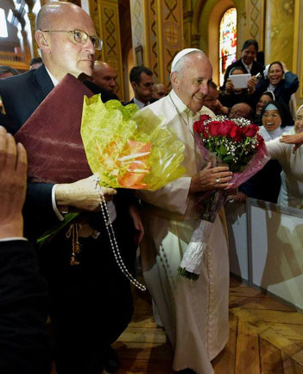
“Gratis lo recibisteis; dadlo gratis”. Con esas palabras de Jesús, el Papa señaló que nadie puede redimirse gracias a sus propios méritos.
“Todos nosotros nos hemos salvado por Jesucristo de forma gratuita, y por lo tanto debemos dar gratuitamente lo que hemos recibido”.
(Papa Francisco, homilía santa Marta, 11 de junio de 2018)
Notes:
“Gratis lo recibisteis; dadlo gratis”. Con esas palabras de Jesús, el Papa señaló que nadie puede redimirse gracias a sus propios méritos. “Todos nosotros nos hemos salvado por Jesucristo de forma gratuita, y por lo tanto debemos dar gratuitamente lo que hemos recibido”.
“Los trabajadores pastorales de la evangelización deben aprender esto: su vida debe ser gratuita, el servicio, el anuncio, llevando el Espíritu. La propia pobreza empuja a abrirse al Espíritu” (Papa Francisco, homilía santa Marta, 11 de junio de 2018)

Slide 11
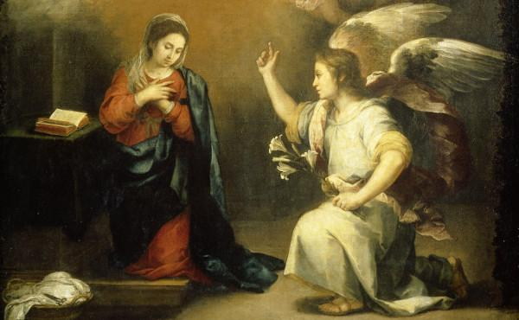
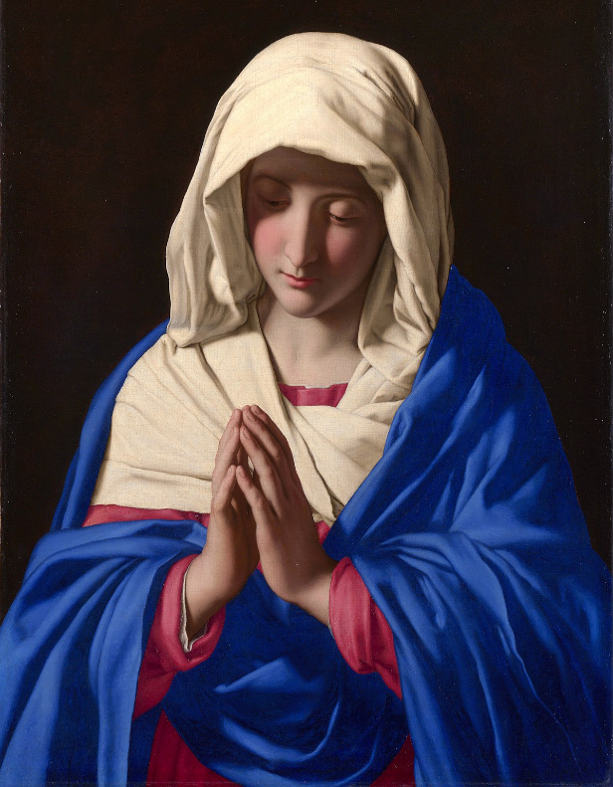
La Virgen María es
“Gratuidad de dios”.
“Con María, su Madre, el Señor derrochó su gratuidad plenamente desde el principio: “llena de gracia”, “el Señor está contigo”, le dirá el ángel.
María es elegida y predestinada gratuitamente por Dios para ser su Madre.
También María se hace
pura gratuidad al aceptar
el amor de predilección que
Dios le ofrece: siente su pequeñez
y deja a Dios obrar en ella”.
CONVOCA
Y
CONTAGIA
Notes:
https://concepcionistas.com/sites/default/files/docs/comision_espiritualidad_gratuidad_octubre_2.pdf
María es elegida y predestinada gratuitamente por Dios para ser su Madre, ¿puede haber acción gratuita más grande? También María se hace pura gratuidad al aceptar el amor de predilección que Dios le ofrece: siente su pequeñez y deja a Dios obrar en ella.

Slide 12
¿Soy consciente de que todo lo que soy y lo que tengo
es don de Dios?
¿Manifiesto mi gratitud de palabra y obra a Dios,
a mi familia y a los demás?
¿Realizo acciones de amor gratuito? ¿Cuáles?
¿Agradezco, a Dios y a los demás, lo que hacen por mí?
La oportunidad y disposición de servir a los demás,
¿es gracia de Dios o mérito propio?
¿Suelo sentirme orgulloso de mis capacidades y virtudes, como mérito propio?
Reflexiona…
Notes:
Hacer un balance sobre nuestras actitudes, convicciones y comportamientos no es “un cuestionario inquisitorio o moralista, ni una introspección egocéntrica. Es una reflexión que ilumina porque confronta la propia vida con las exigencias de nuestro ser cristiano. Reconocer desviaciones o avances nos pone en movimiento hacia la superación. Reconocemos en las fallas, en el pecado, el rechazo al amor de Dios y no como una mera falta personal.
Hacerlo con seriedad y continuidad nos ayuda alcanzar la madurez, coherencia de vida y progreso hacia la santidad.
Programa un encuentro con Jesucristo; un encuentro de persona a persona, para revisar cómo vives esta virtud en relación con Dios, en relación con tu propia familia, en relación con los demás, en relación contigo mismo”, con tu comunidad y entorno social.

Slide 13
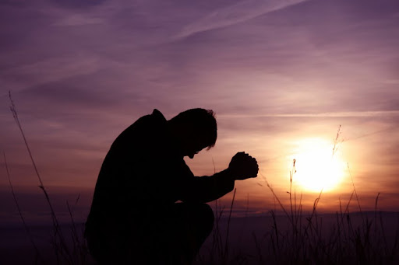
ORACIÓN…
Señor, te pedimos que nos ilumines para hacer a un lado nuestro egoísmo y acercarnos a Ti, para vivir la gratuidad en todos los aspectos de nuestra vida, con lo creado y con nuestro prójimo.
Ayúdanos a reconocer nuestros errores para volver a encontrar a Cristo en nuestra vida.
Notes:
Patricia Moser de Madero
Señor te pedimos que nos ilumines para hacer a un lado nuestro egoísmo y acercarnos a Ti, para vivir la gratuidad en todos los aspectos de nuestra vida. Con lo creado y con nuestro prójimo. Esto implica reconocer nuestros errores y volver a encontrar a Cristo en nuestra vida.

Slide 14
Comunícate
¡Nos interesa conocer tu experiencia!
info@cefasmx.org
81- 8368 - 0037
/CentroEstudiosFamiliaresSociales/
www.cefasmx.org

Slide 15
Este subsidio es para una reflexión personal, en comunidad, en la familia o con algún equipo o grupo. Si se utiliza para una exposición y desea mayor información sobre el contenido, por favor comuníquese.
El block de notas incluye referencias citas bibliográficas.
La catequesis y homilías del Papa Francisco, el Catecismo, el YOUCAT, DOCAT y “La vida después de la pandemia”, son las fuentes del contenido. Las imágenes son de la red.
Actualización: Graciela G. de Madero, Patricia Moser de Madero y Lourdes D. de Clariond.
Fecha: octubre 2020
Esta presentación NO pretende ser un tratado completo sobre el tema, sino un esquema, modificable, de apoyo para facilitar su exposición en una actividad de formación.
“Lo nuestro es EVANGELIZAR… nada más”
https://www.fideionline.org/

